Slide 1
VODE

Slide 2

Danas započinjemo s novom temom i u bilježnici preko cijele stranice velikim slovima napišite naziv nove teme: VODE ☺
U današnjoj lekciji ćete naučiti koliko ima slane i kolikko ima slatke vode na Zemlji; to su pritoke i porječje i kakvo može biti riječno ušće. ☺
Pripremite udžbenik – od 92. do 96. stranice (do odlomka o delti i estuariju) i također pripremite atlas.
Pogledajte slajdove, bilješke za bilježnicu se nalaze
na kraju prezentacije. ☺

Slide 3
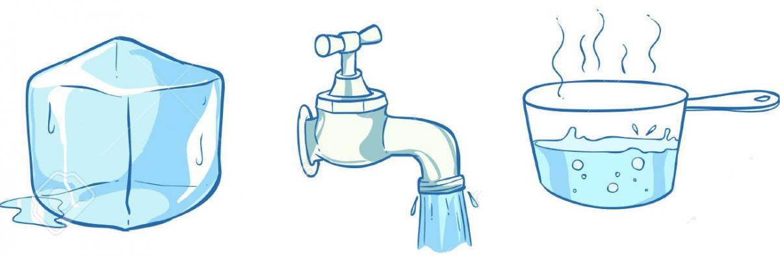
plinovito
kruto
tekuće
U koja tri oblika (agregatna stanja) se pojavljuje voda?

Slide 4
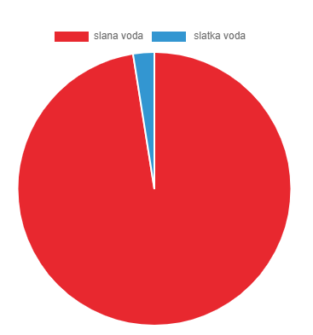
Pogledaj u udžbeniku na 31. stranici sliku koja prikazuje udjele kopna i mora.
Koliko ima mora na Zemlji?
Na ovoj slici su prikazani udjeli slane i slatke vode i zaključujemo da na Zemlji prevladava slana voda, oko 97%.
Koliko na Zemlji ima slatke vode?
Oko 3 %
Gdje sve u prirodi nalazimo slatku vodu?
Slatka voda se nalazi u rijekama, potocima, jezerima, močvarama, podzemlju, u ledu, u zraku kao vodena para.
Udio mora na Zemlji
je 71 %

Slide 5
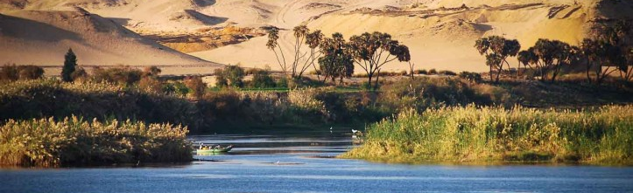
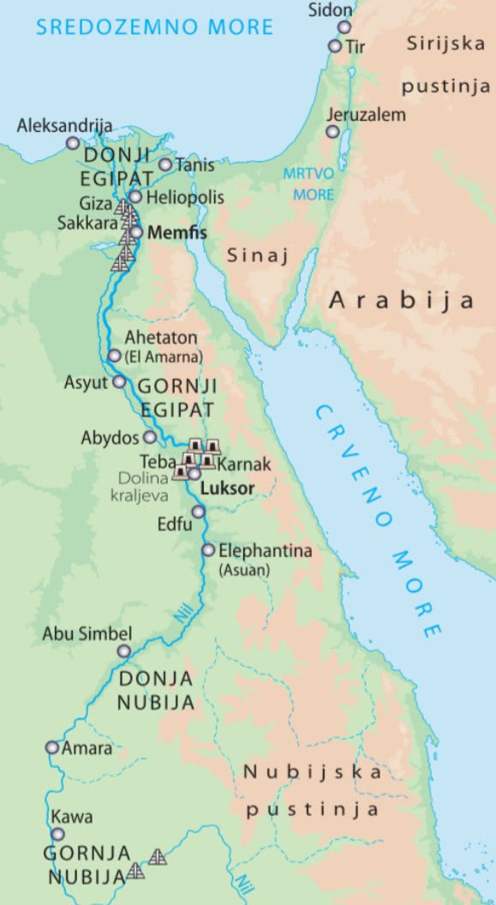
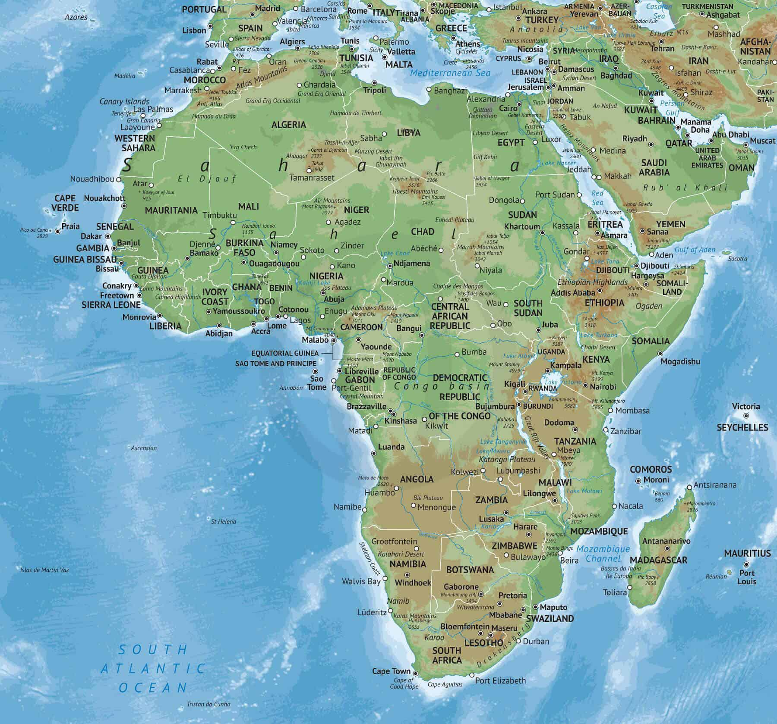
Rijeka Nil
Otvori kartu Afrike u atlasu i potraži rijeku Nil.
U koje more se ulijeva rijeka Nil?
U Sredozemno more.

Slide 6
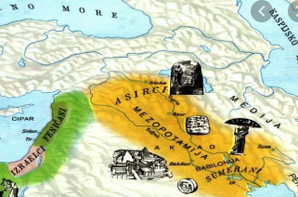
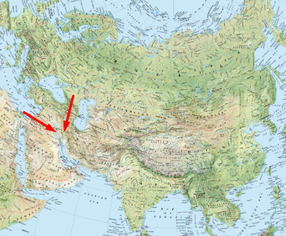
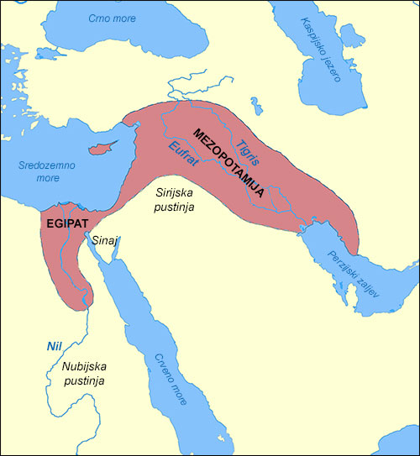
Eufrat i Tigris
Otvori kartu Aziji i pronađi rijeke Eufrat i Tigris

Slide 7
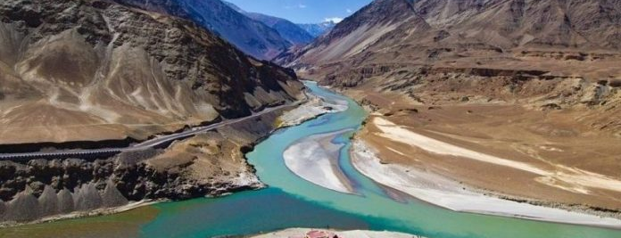
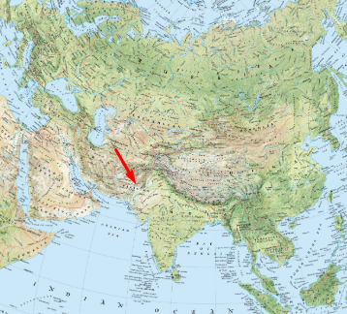
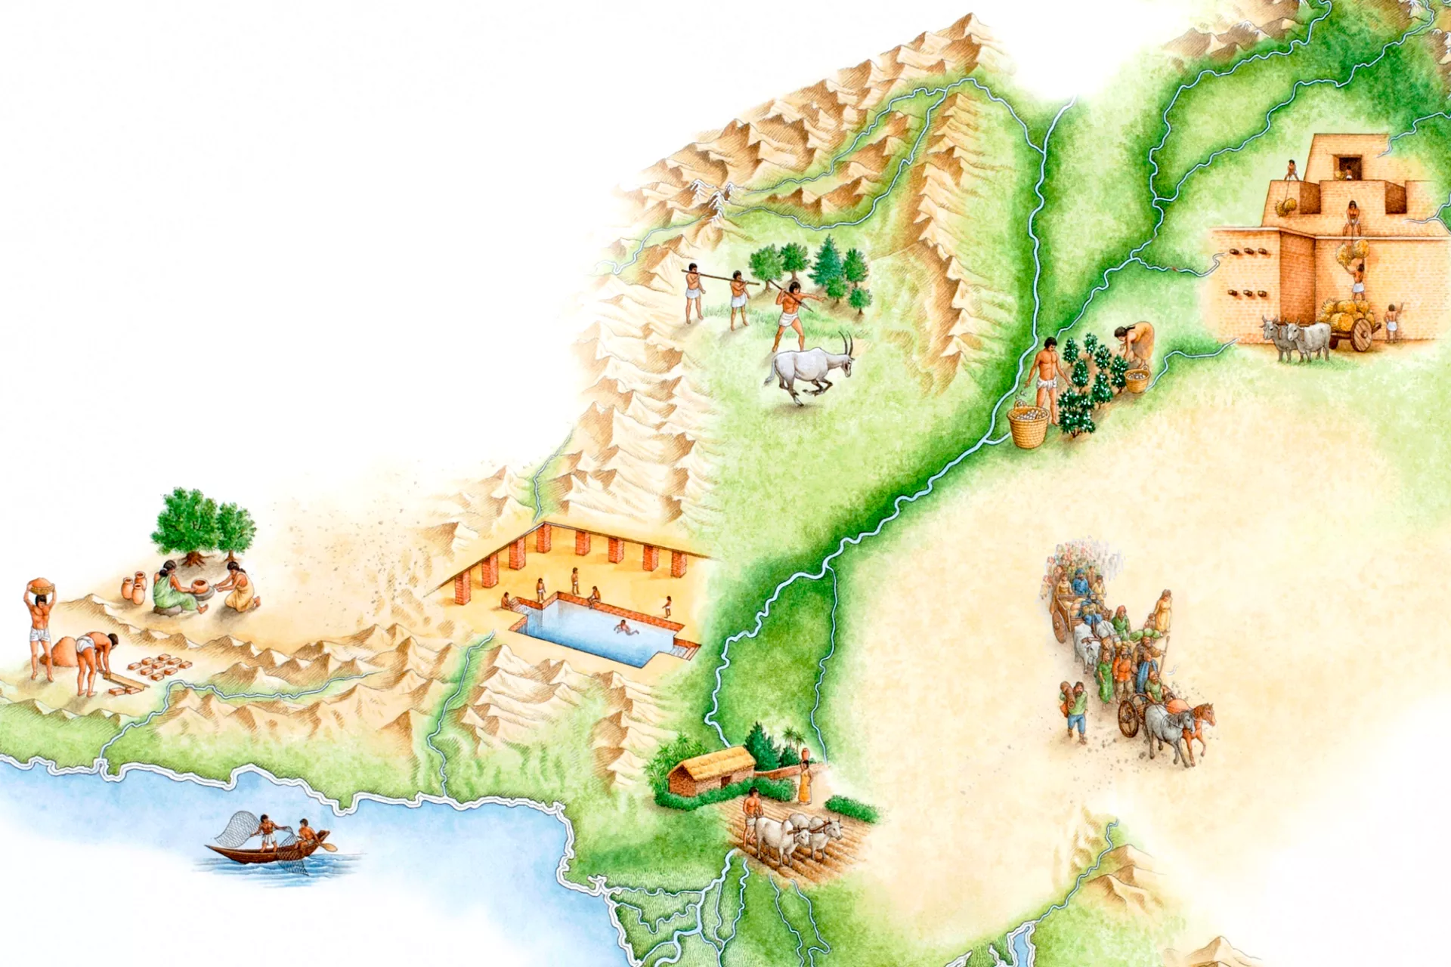

Rijeka Ind
Otvori u atlasu kartu Azije i pronađi rijeku Ind

Slide 8
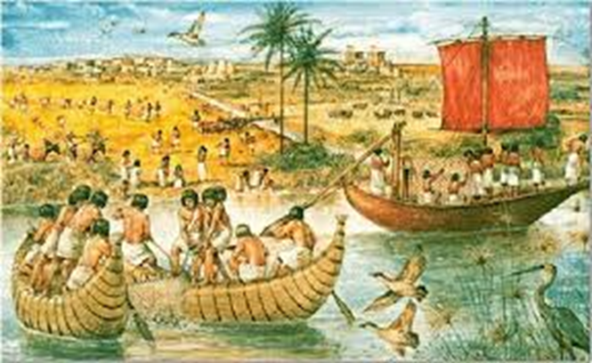
Korištenje vode
Za Egipat se kaže da je on dar Nila, da nije bilo rijeke, ne bi nastala niti civilizacija Egipćana
Za što su sve Egipćani koristili vodu?
Za poljoprivredu, ribolov, graditeljstvu, promet

Slide 9
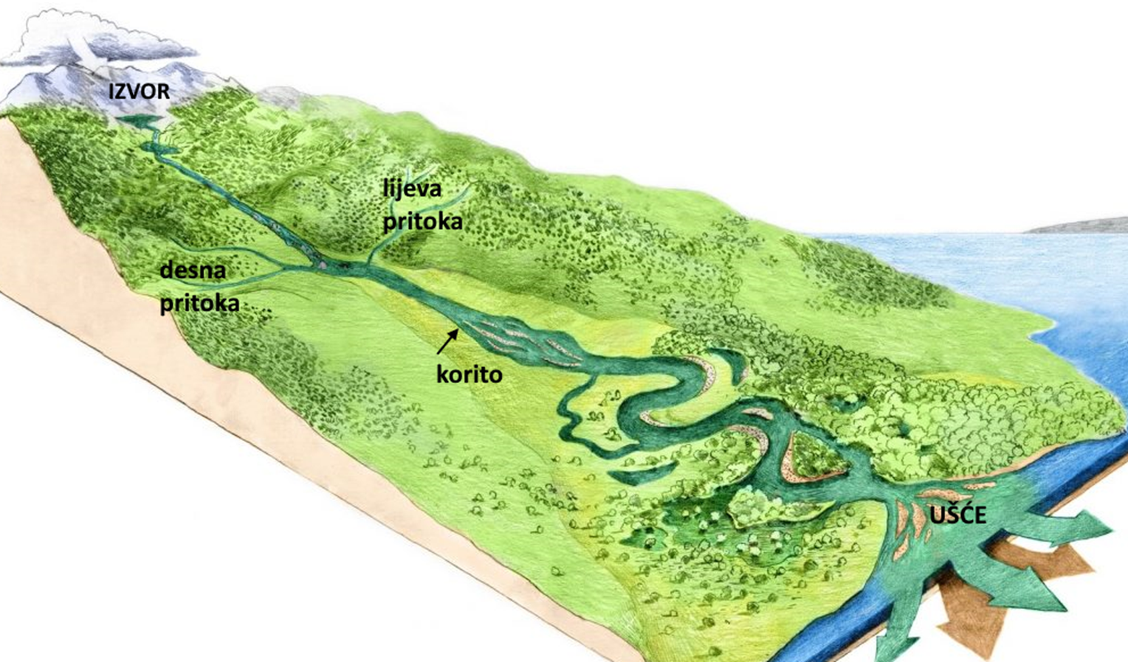
Dijelovi tekućice
Svaka rijeka ima početak koji se zove IZVOR i završetak koji se zove UŠĆE.
Rijeke svojim tokom radi udubljenje koje se zove KORITO.
Što su pritoci?
Pritoci su manje rijeke, potoci koji se ulijevaju u veću rijeku.
Pritoci mogu biti lijevi i desni.
jednina: pritoka
množina: pritoci

Slide 10
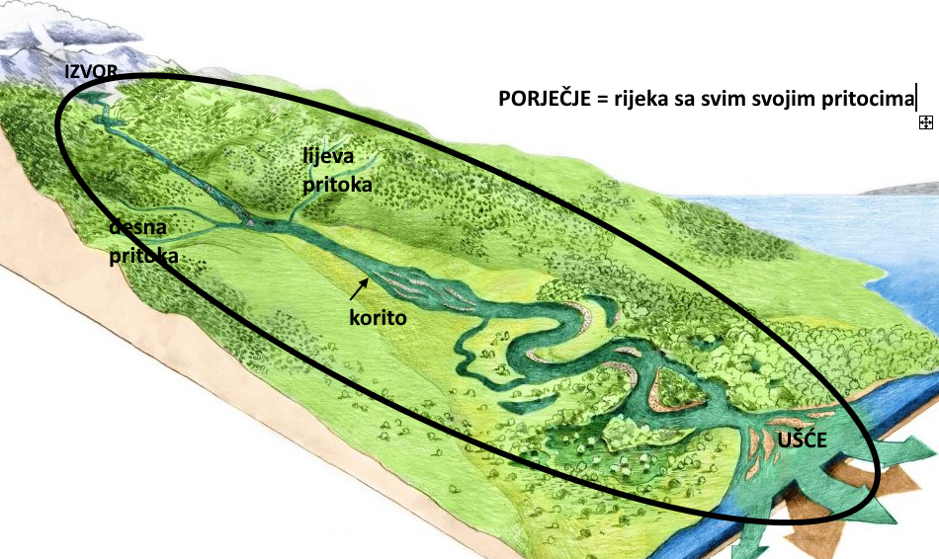

Slide 11
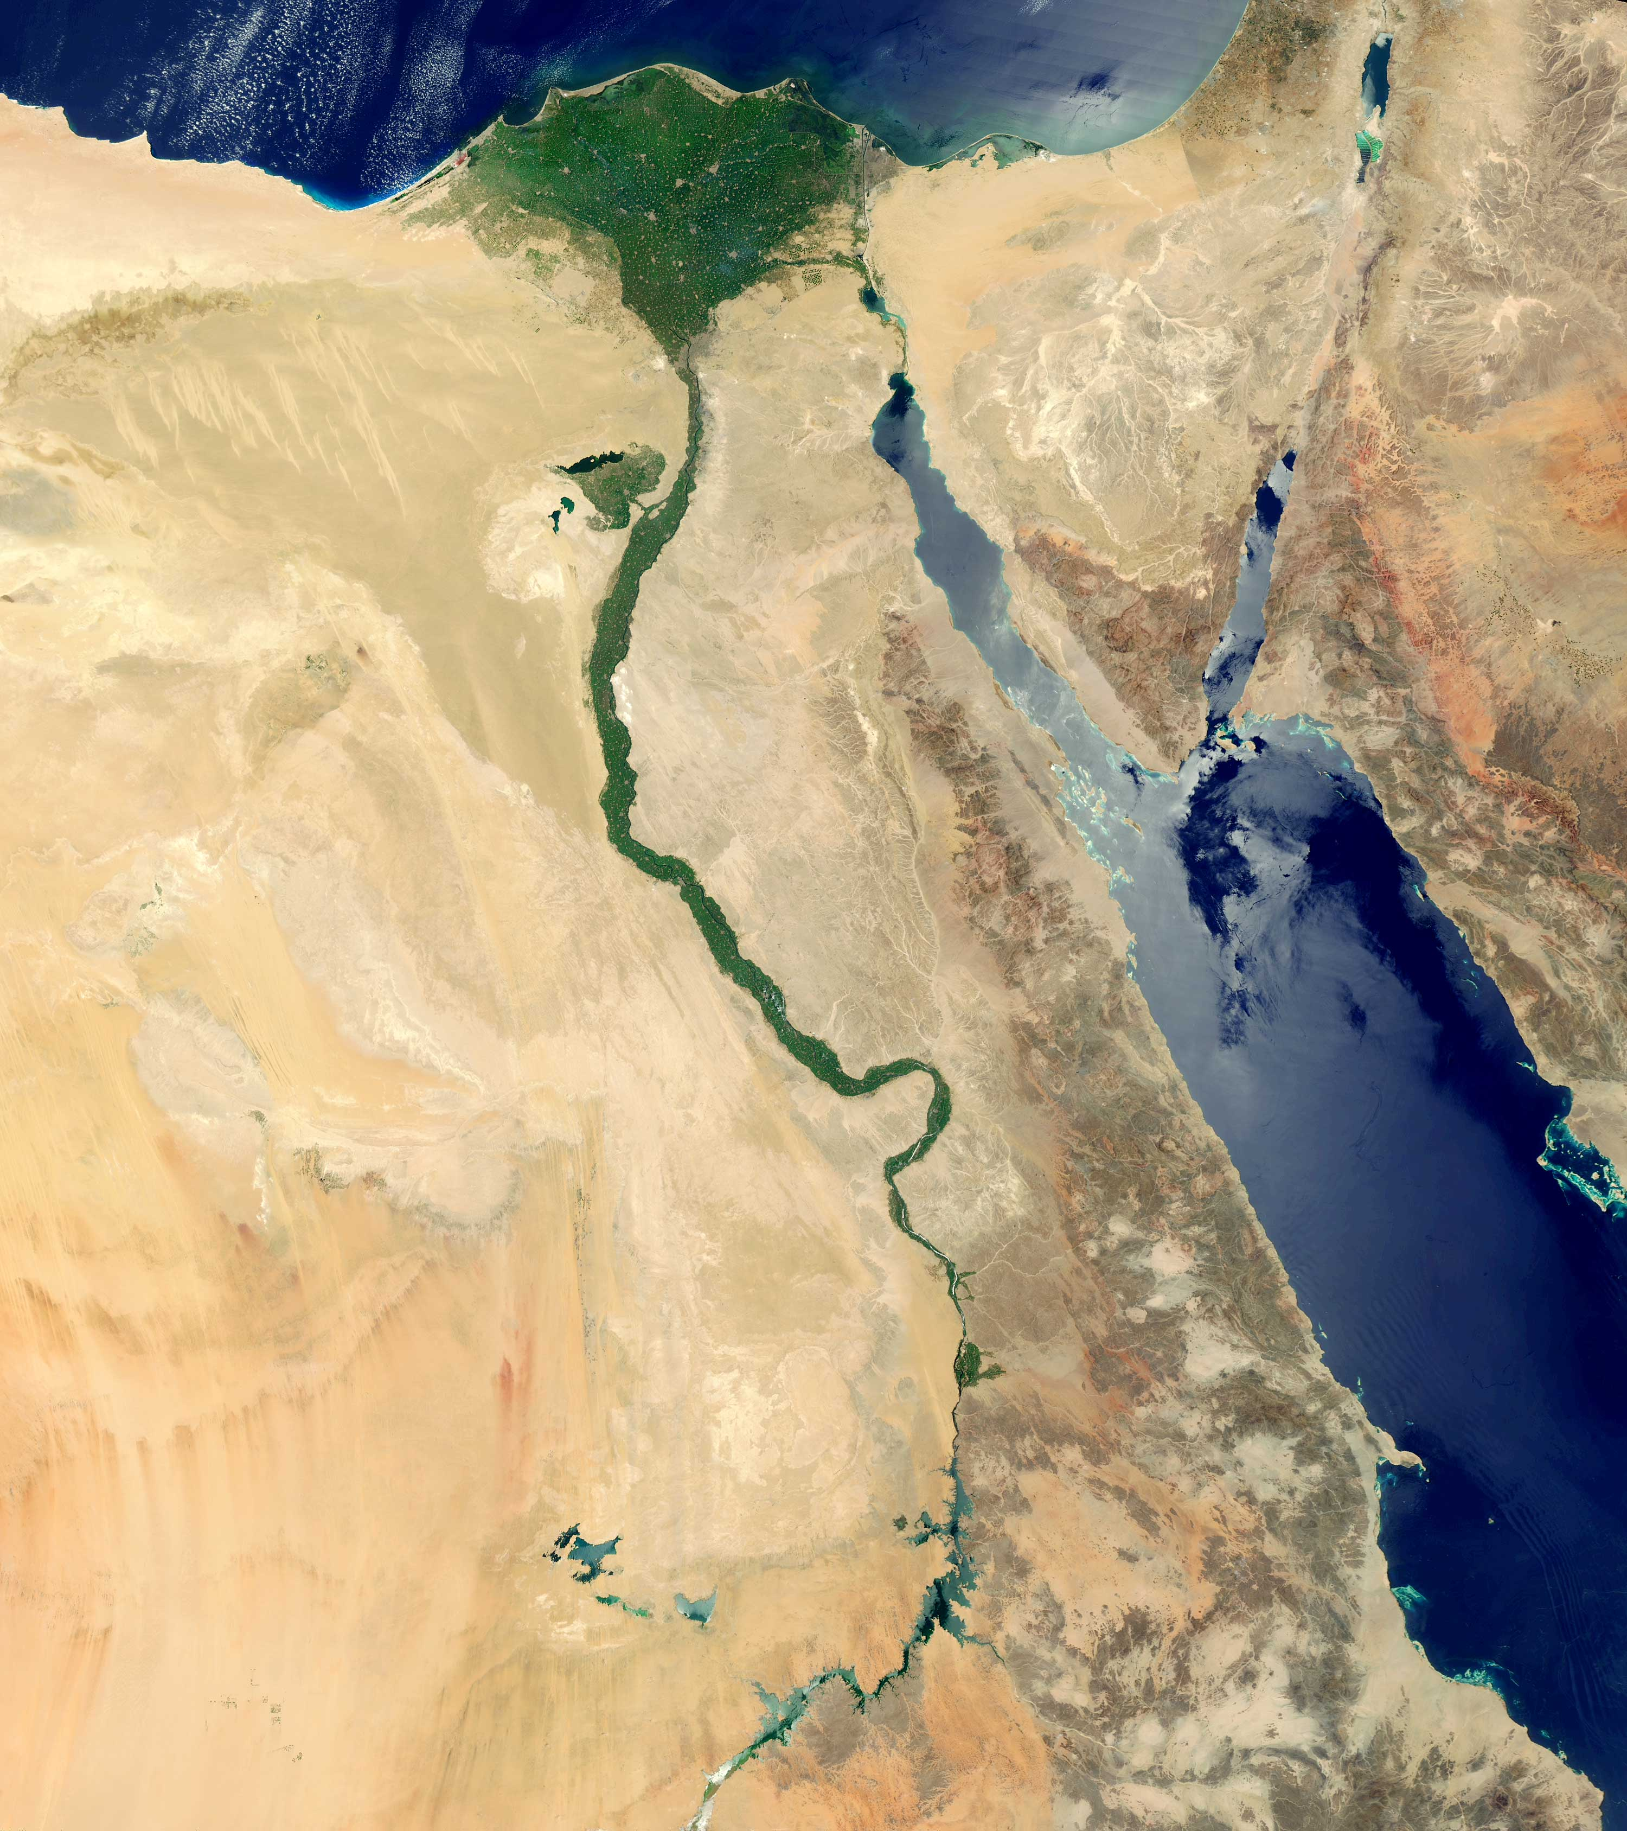
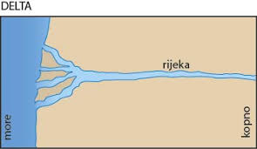
Kada dođe do svojeg ušća, rijeka se može ulijevati u drugu rijeku, jezero, more ili ocean.
pogledaj u udžbeniku crteže koji prikazuju riječna ušća – delta i estuarij
Rijeka Nil u Africi ima ušće deltu
DELTA je vrlo plitko i razgranto ušće. Izgleda kao trokut.
U grčkom pismu trokut je bio oznaka za slovo delta i tako je nastao naziv za ovakvo ušće.

Slide 12
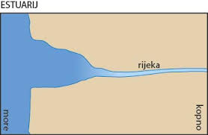
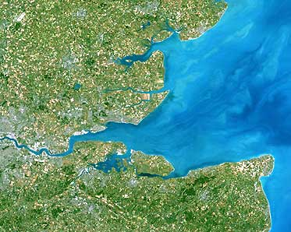
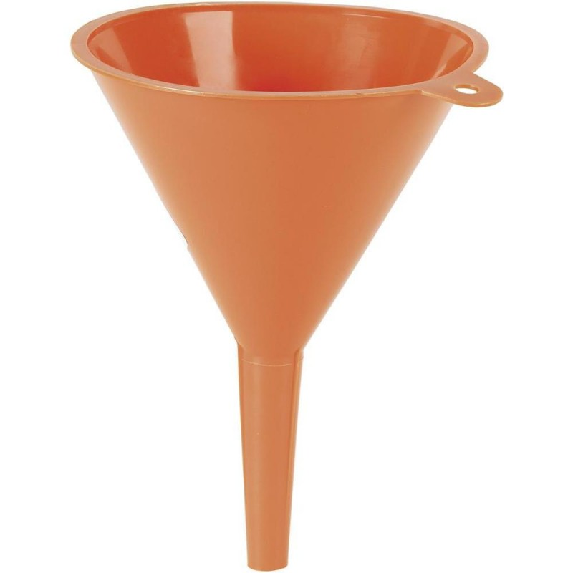
Druga vrsta ušća se naziva ESTUARIJ ili LJEVKASTO UŠĆE
Ušće estuarij većinom imaju rijeke koje se ulijevaju u ocean.
Na slici je ušće estuarij rijeke Temze (Engleska)
Estuarij je široko i vrlo duboko ušće.
Svojim izgledom ovo ušće podsjeća na lijevak
stoga se još naziva i ljevkasto ušće.

Slide 13

Bilješke za bilježnicu:
VODE
voda se u prirodi javlja u tri agregatna stanja: tekuće, plinovito i kruto
raspodjela vode na Zemlji: oko 97% slana voda
oko 3% slatka voda
prve civilizacije su nastale uz rijeke Afrike i Azije

Slide 14

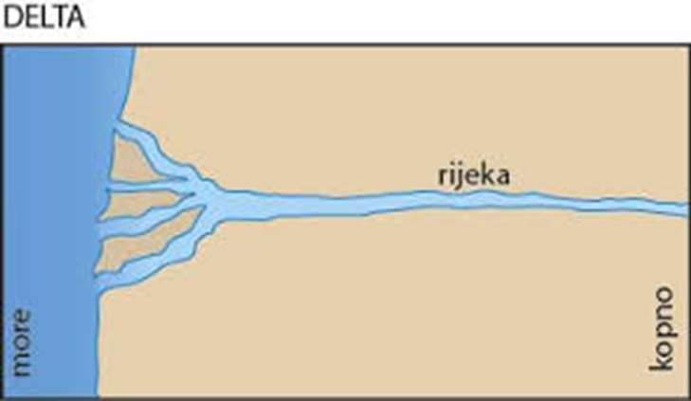

Dijelovi tekućice:
izvor
pritoci (lijevi i desni)
porječje – rijeka sa svim svojim pritocima
korito
ušće
Nacrtaj crteže delte i estuarija ☺

Slide 15
Ponavljanje
radna bilježnica:
zadaci na 48. i 49. stranici;
TEAMS – u chat (čavrljanje):
poslati sliku crteža delte i estuarija
poslati /napisati odgovore za sljedeća pitanja:
a) Navedi tri rijeke uz koje su nastale civilizacije u Africi i Aziji.
b) Što je pritoka?
c) Što je porječje?
Zadaću napraviti i poslati do utorka, 21.4.2020. ☺

